Slide 1
Informe de Homicidios dolosos consumados (3 o más y 4 o más víctimas)
Semana 52:
25 de diciembre al 31 de diciembre
Dirección de
Políticas y Estrategia

Slide 2
Noticias criminales por homicidios dolosos consumados de 3 o más víctimas
Desde el 1 de enero al 31 de diciembre de 2020
106 Noticias
Avance de esclarecimiento
Esclarecimiento judicial
Esclarecimiento
2020
62,90%
61,43%
1,47%
411
víctimas
256
Víctimas con avance de esclarecimiento
250
Víctimas con esclarecimiento
6
Víctimas con esclarecimiento judicial
407
Víctimas
jurisdicción
FGN
* Los niveles de esclarecimiento se calculan respecto de las víctimas que son jurisdicción de FGN

Slide 3
Noticias criminales por homicidios dolosos consumados de 4 o más víctimas
Desde el 1 de enero al 31 de diciembre de 2020
38
Noticias
Avance de esclarecimiento
Esclarecimiento judicial
Esclarecimiento
2020
68,47%
68,47%
0,00%
207
víctimas
139
Víctimas con avance de esclarecimiento
139
Víctimas con esclarecimiento
0
Víctimas con esclarecimiento judicial
203
Víctimas
jurisdicción
FGN
* Los niveles de esclarecimiento se calculan respecto de las víctimas que son jurisdicción de FGN

Slide 4
Anexo 1: Noticias criminales por homicidios dolosos consumados con 3 o más víctimas

Slide 5
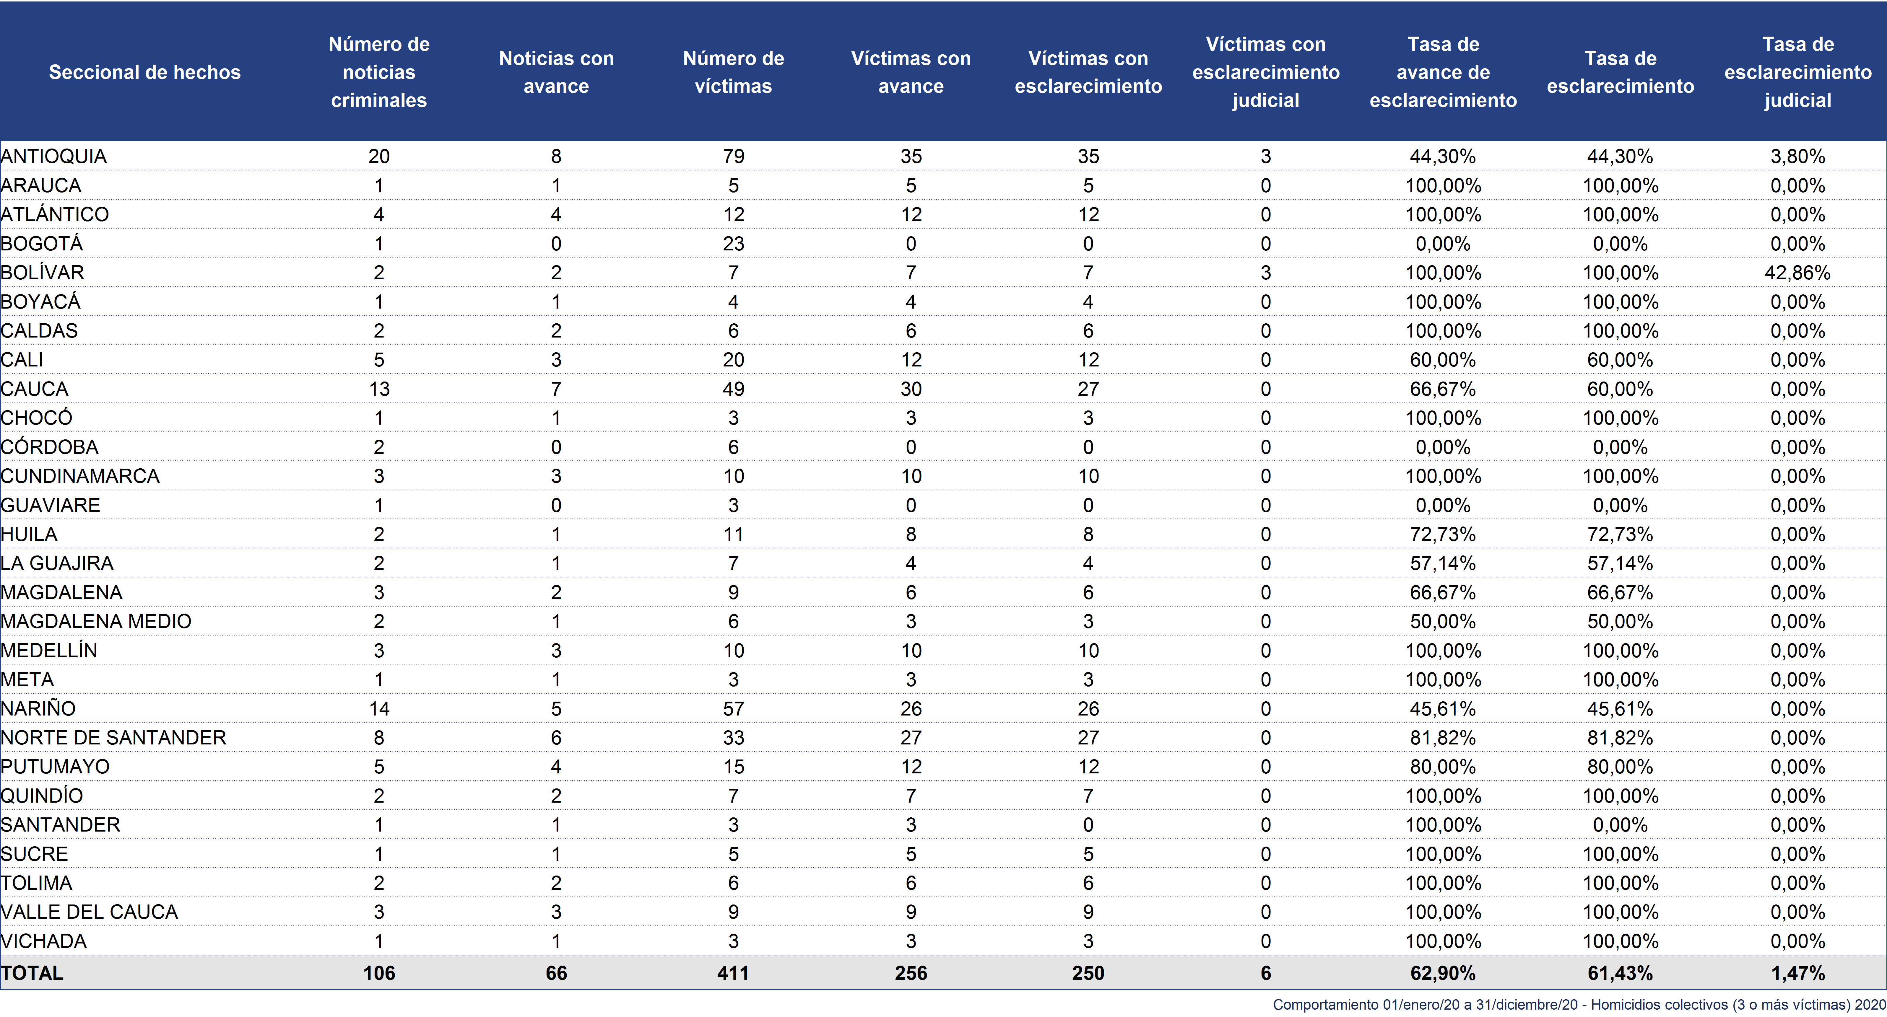
Noticias criminales por homicidios dolosos consumados con 3 o más víctimas
Desde el 1 de enero al 31 de diciembre de 2020
* Los niveles de esclarecimiento se calculan respecto de las víctimas que son jurisdicción de FGN

Slide 6
Anexo 2: Noticias criminales por homicidios dolosos consumados con 4 o más víctimas

Slide 7
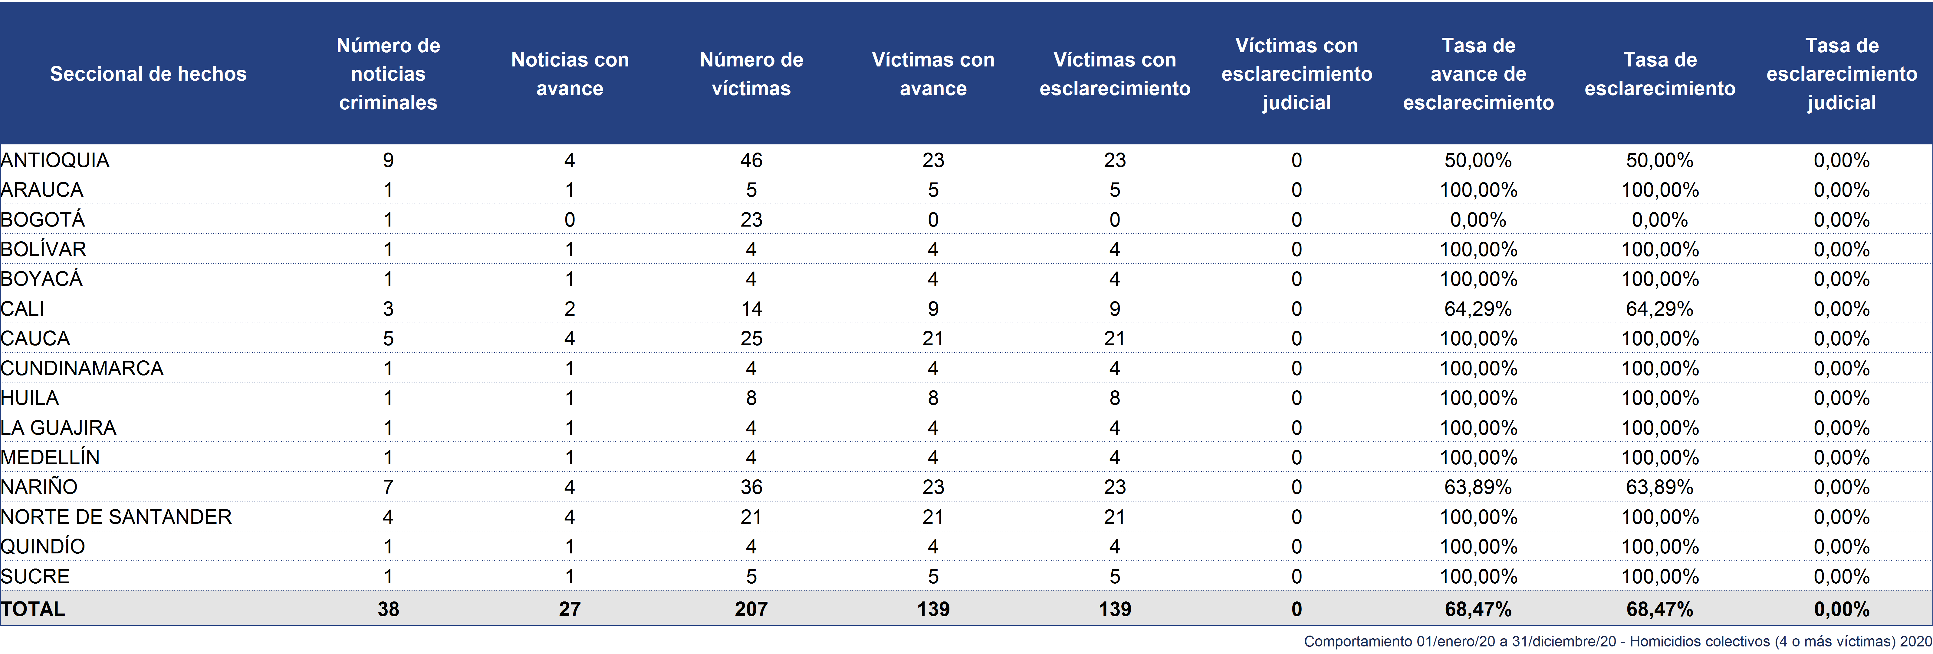
Noticias criminales por homicidios dolosos consumados con 4 o más víctimas
Desde el 1 de enero al 31 de diciembre de 2020
* Los niveles de esclarecimiento se calculan respecto de las víctimas que son jurisdicción de FGN

Slide 8
Dirección de Políticas y Estrategia

